Slide 1
Рыжов, Василий Кузьмич
Герой Великой Отечественной войны

Slide 2
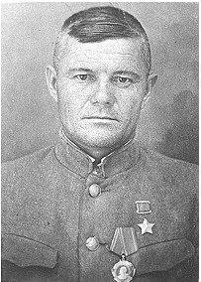
Биография
Василий Рыжов родился 16 мая 1924 года в станице Кавказская (ныне — Кавказский район Краснодарского края). После окончания семи классов школы работал в колхозе. В 1943 году Рыжов был призван на службу в Рабоче-крестьянскую Красную Армию. С того же года — на фронтах Великой Отечественной войны.

Slide 3
К декабрю 1943 года красноармеец Василий Рыжов был сапёром 684-го отдельного сапёрного батальона 389-й стрелковой дивизии Приморской армии. Отличился во время Керченско-Эльтигенской операции. В ночь с 3 на 4 декабря 1943 года Рыжов участвовал в боях в районе населённых пунктов Аджи-Мушкай и Балганак на Керченском полуострове. Под массированным вражеским огнём он проделал проход в проволочном заграждении и, убив немецкого пулемётчика, захватил пулемёт, после чего вернулся в свою часть.

Slide 4
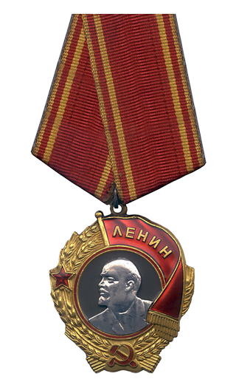
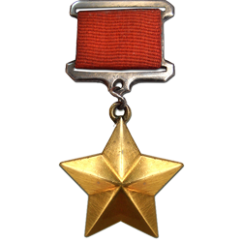
Указом Президиума Верховного Совета СССР от 16 мая 1944 года красноармеец Василий Рыжов был удостоен высокого звания Героя Советского Союза с вручением ордена Ленина и медали «Золотая Звезда».

Slide 5
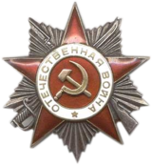
Был также награждён орденом Отечественной войны 2-й степени и рядом медалей.

Slide 6
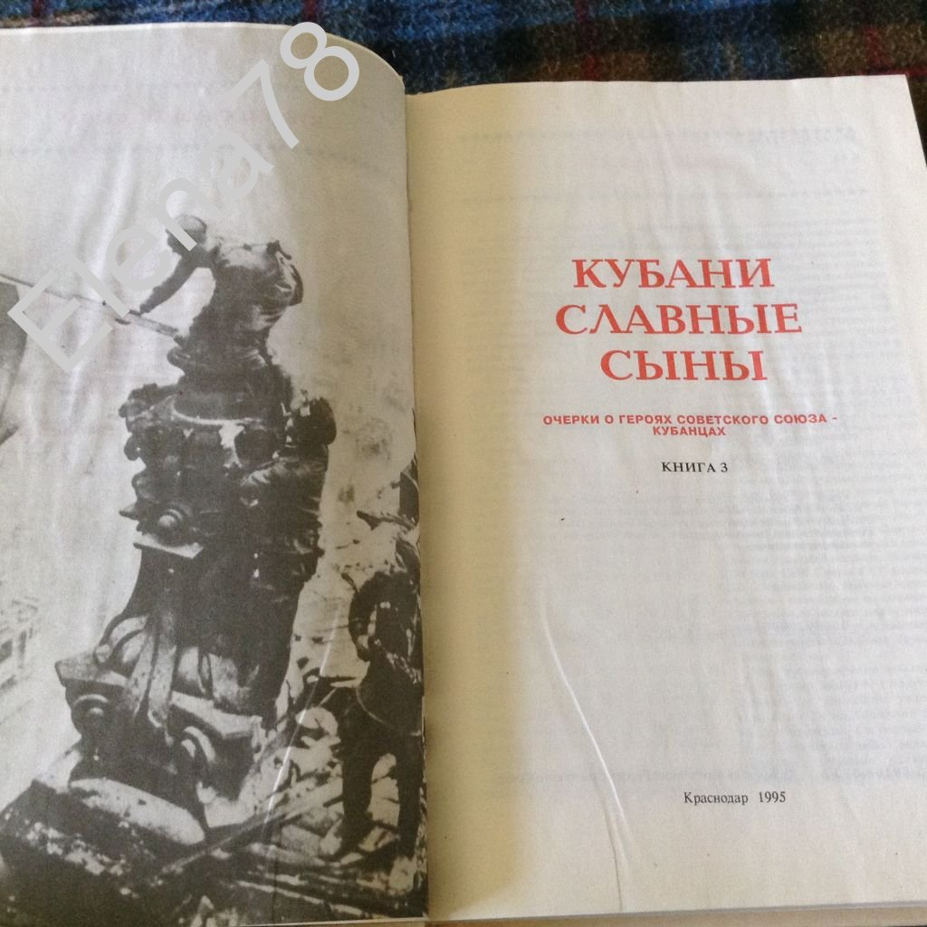
В книге «Кубани славные сыны» описан ратный подвиг сапера Василия Рыжова. Василий Кузьмич отличился в кровопролитных боях за освобождение Кубани от фашистских захватчиков, освобождал немецкий форпост Сопку Героев на «Голубой линии» в Крымском районе. Затем участвовал в десанте, который высадился на Крымском полуострове.

Slide 7
Дивизия, заняв плацдарм у села Жукова, после ряда попыток расширить его успеха не имела. Трудно было прорвать сильно укрепленную оборону противника. Командир дивизии генерал Горбачев принял рискованное, но единственно правильное в этих условиях решение: подорвать огневые точки и инженерные сооружения оборонительной полосы гитлеровцев силами взвода инженерной разведки. Командиром группы саперов был назначен сержант Василий Рыжов… Задание было трудное и смертельно опасное, но Василий Рыжов ни секунды не сомневаясь взялся за его выполнение. Операция прошла успешно. В проход, сделанный саперами, в атаку пошли бойцы стрелковой роты и полностью захватили плацдарм. Крымский полуостров был освобожден от фашистских захватчиков 12 мая 1944 года. А 16 мая 1944 года Указом Президиума Верховного Совета СССР двадцатилетнему Рыжову Василию Кузьмичу за «геройский подвиг, проявленный при выполнении боевых заданий командования на фронте борьбы с немецкими захватчиками» присвоено звание Героя Советского Союза.

Slide 8

После войны Василий Рыжов встретил свою любовь, тоже фронтовичку Анну Андреевну. Вместе с женой они переехали в поселок Октябрьский, работали, растили детей. Герой был частым гостем в местной школе, рассказывал подраставшему поколению о героических годах. В октябрьской средней школе и сейчас учится правнук Василия Рыжова.
Война не прошла бесследно для здоровья ветерана. Умер Василий Кузьмич в 1980-м на 56-м году жизни.

Slide 9
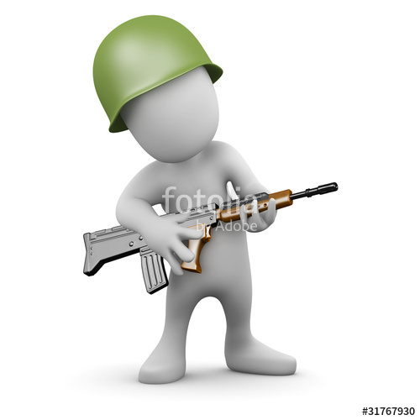
Спасибо за внимание

